Slide 1
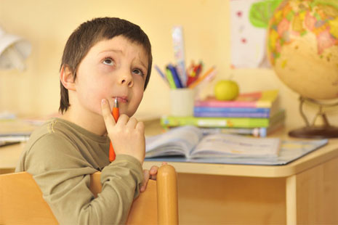
Аккмулинская олимпиада

Slide 2
Содержание
«Колыбельная медведицы»___________3
«Колыбельная Светланы»_____________6
«Колыбельная»______________________9

Slide 3
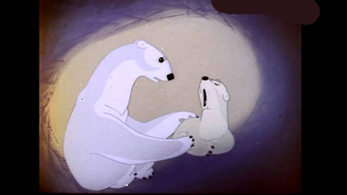
«Колыбельная медведицы»
Композитор Евгений Крылатов написал музыку к колыбельной песне «Колыбельная медведицы». Автор текста — Ю. Яковлев.

Slide 5
Сюжет
У́мка (от чук. умӄы́ — «самец белого медведя») случайно познакомился с мальчиком-чукчей. Они подружились. Однако люди уходят из той местности, где жил Умка. Медвежонок опечален. Он хочет найти своего друга.
Во второй части мультфильма, придя на находящуюся неподалёку полярную станцию, Умка, после ряда забавных приключений, втайне от мамы, ухитряется сесть в вертолёт, чтобы продолжить поиски приятеля-мальчика.

Slide 6
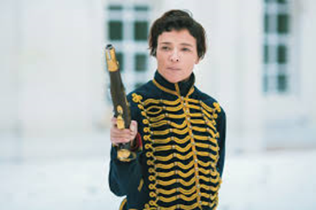
«Колыбельная Светланы»
Второе произведение «Колыбельная Светланы» Музыка Тихона Хренникова
Слова Александра Гладкова
Из кинофильма «Гусарская баллада» (1962)

Slide 8
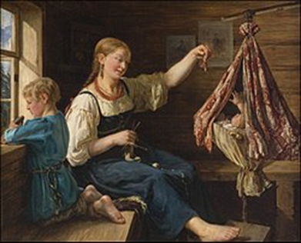
«Колыбельная»
Третье произведение. И. Брамс «Колыбельная».

Slide 9
История создания
Идея создания балета по пьесе Александра Гладкова «Давным-давно» принадлежит сценаристу и режиссёру Александру Белинскому. Ещё в конце 1960-х годов он написал сценарий для Екатерины Максимовой. Ставить балет должен был Олег Виноградов. Спустя долгое время, в 1977 году Виноградов вернулся к либретто, полностью его переработал и и предложил композитору Тихону Хренникову написать музыку к балету на основе его работ к спектаклю Театра Советской армии и фильму Эльдара Рязанова «Гусарская баллада».
Первоначально Хренников собирался использовать эту музыку для создания мюзикла, но после предложения Олега Виноградова и создания балетных спектаклей «Наш двор» и «Любовью за любовь», композитор взялся написать новый балет. Сам Виноградов ставить спектакль не стал, лишь подсказал балетмейстеру-постановщику Дмитрию Брянцеву некоторые решения и мизансцены. После удачной премьеры в Ленинградском театре оперы и балета имени С. М. Кирова, Брянцев же и перенёс балет в Большой театр.

Slide 11
Состав оркестра
2 флейты
2 гобоя
2 кларнета
2 фагота
1 контрафагот
Медные духовые
4 валторны
2 трубы
3 тромбона
Ударные
Литавры
Струнные
I и II скрипки
Альты
Виолончели
Контрабасы

Slide 12
В популярной культуре
Фильм 1946 в стиле нуар «Подводное течение» тема из 3 части симфонии звучит при открывающей заставке и во многих сценах.
Песня 1951 года Take My Love (Фрэнк Синатра) и 1952-го The Song Angels Sing (Марио Ланца) также использует эту мелодию.
В песне 1983 года Baby Alone In Babylone, исполненной Джейн Биркин и написанной Сержем Генсбуром, заимствована основная тема (d'après le 3e mouvement de la Symphonie n° 3 de Brahms), что указано в альбоме Jane Birkin, а также в статье на данную песню.
Эта же тема из 3 части является ведущей в фильме Анатоля Литвака «Любите ли вы Брамса?» (1961), песня Say No More, It’s Goodbye.
Заметное влияние симфония оказала на музыкальную тему и финальную песню фильма Ф. Янковского «Статский советник» (2005).
Главная музыкальная тема «сериала Ликвидация» (2007) частично позаимствована из 3-й части Симфонии — Poco allegretto (это было отмечено на российской премии Серебряная калоша-2009, в номинации «За плагиат года».

Slide 13
Фильм 1946 в стиле нуар «Подводное течение» тема из 3 части симфонии звучит при открывающей заставке и во многих сценах.
Песня 1951 года Take My Love (Фрэнк Синатра) и 1952-го The Song Angels Sing (Марио Ланца) также использует эту мелодию.
В песне 1983 года Baby Alone In Babylone, исполненной Джейн Биркин и написанной Сержем Генсбуром, заимствована основная тема (d'après le 3e mouvement de la Symphonie n° 3 de Brahms), что указано в альбоме Jane Birkin, а также в статье на данную песню.
Эта же тема из 3 части является ведущей в фильме Анатоля Литвака «Любите ли вы Брамса?» (1961), песня Say No More, It’s Goodbye.
Заметное влияние симфония оказала на музыкальную тему и финальную песню фильма Ф. Янковского «Статский советник» (2005).
Главная музыкальная тема «сериала Ликвидация» (2007) частично позаимствована из 3-й части Симфонии — Poco allegretto (это было отмечено на российской премии Серебряная калоша-2009, в номинации «За плагиат года»
Эта часть симфонии используется и в телесериале «Великолепный век», а также в передаче Первого канала «Жди меня».
В песне Love of my life сыгранной и написанной Santana & Dave Matthews, взята за основу музыка из Симфонии № 3 - Poco Allegretto
В том числе, главная тема 3 части 3 симфонии Брамса звучит в фильме «Убей своих любимых».
3 часть симфонии использована в постановке балета «Дама с камелиями» Анико Рехвиашвили на сцене Национальной оперы Украины
3 часть симфонии использована T-fest в песне Новый День.

Slide 14
Музыкальный анализ (форма, темп, динамика и т.д.)
Умка:
убаюкивающий ритм, ровный, длительность четвертная, мелодия низходящая, темп умеренный, Лад мажорный, Динамика тихая, Регистр средний, Тембр мягкий.

Slide 15
Музыкальный анализ (форма, темп, динамика и т.д.)
Колыбельная Брамса:
Успокаивающий, убаюкивающий ритм. Мягкая мелодия. Равномерное звучание.

Slide 16
Сделайте сравнение трех композиций.
У всех трёх компазиций:
убаюкивающий ритм, ровный, длительность четвертная, мелодия низходящая, темп умеренный, Лад мажорный, Динамика тихая, Регистр средний, Тембр мягкий.

Slide 17
Какая из композиций понравилась больше всего и почему?
Мне понравилась «Гусарская баллада» потому что она очень яркая, сочная.

Slide 18
Ваше отношение к прослушанной музыке?
Эти произведения очень хорошие!!!!!

Slide 19
Спасибо за внимание!!!

